Slide 1




2007年02/03月一卡通产品项目述职报告
汇报人：韩海东
2007-4-2

Slide 2
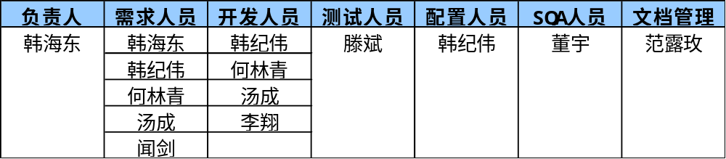
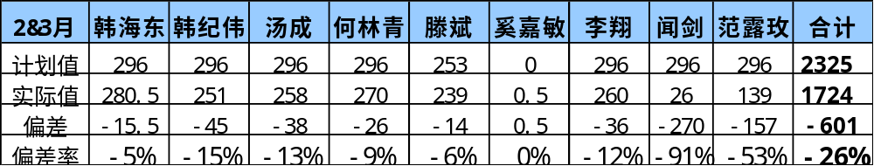
项目本月总体情况描述
人员数
工作量
进度（SPI、CPI）
  SPI：0.81
  CPI：1.09

Slide 3
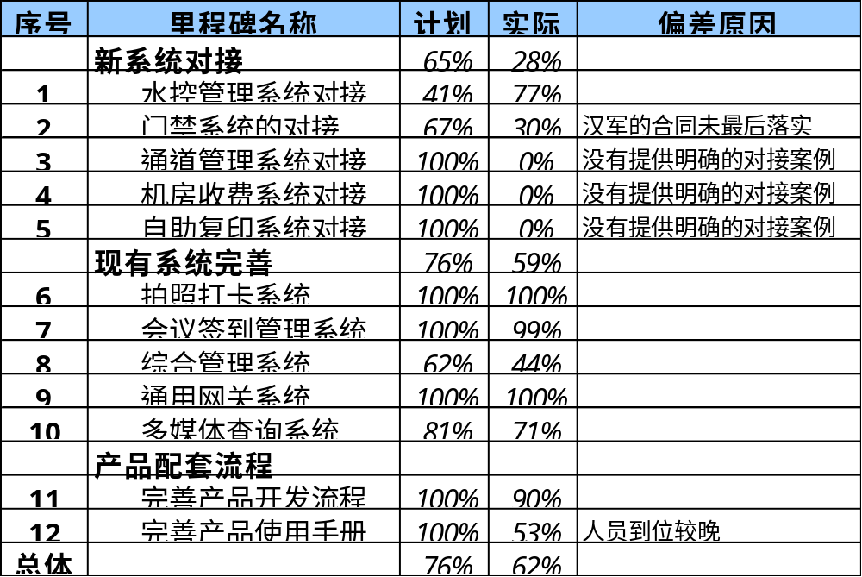
项目里程碑完成情况

Slide 4
项目本月主要任务描述
水控管理系统对接
门禁系统对接
拍照打卡系统改版
实现会议签到系统脱机版
综合管理系统完善
多媒体查询系统完善
产品配套的完善

Slide 5
1．水控管理系统对接完成情况描述
完成情况及效果
  脱机模式已经在上海理工上线运行，情况良好。
  公安专科最近提出联机模式，需求开发中。
问题
  实施希望4月25日提交版本，取决于三九的配合情况和最终的进度计划。
  按时提交的可能性较小。

Slide 6
2．门禁系统的对接
完成情况及效果
  由于前阶段汉军的配合度问题，进度有所拖延。
  目前处于系统编码阶段。
  计划4月25日之前，可以提交版本。
问题
  张桂林提出的例如图形监控等需求，目前产品组未考虑该阶段实现。

Slide 7
3．拍照打卡系统的改版
完成情况及效果
  版本已经提交，配套的用户手册也已经完成。
  目前系统硬件支持部分CANON数码相机和所有标准的摄像头。
  系统支持DB2、ORACLE、SQLSERVER、MYSQL等数据库，可以单独作为系统部署。
问题
  由于缺少可供测试的CANON相机，目前还无法确认到底支持多少种相机型号。

Slide 8
4．会议签到脱机版本
完成情况及效果
  脱机版本的功能已经实现完毕。
  针对复旦工会以及党办提出的代表团功能的支持正在修改。
  通过完善和整合，该版本相对较完善。
问题
  无

Slide 9
5．综合管理系统的完善
完成情况及效果
  任务队列的功能进行中。
  帐务模块的可视化配置功能进行中。
  牵涉到的功能点较多，整体的进度有些落后。
问题
  无

Slide 10
6．多媒体查询系统的改造
完成情况及效果
  计划通过WEB嵌入OCX控件，然后调用DRTP的JAVA接口的方式进行帐务功能的开发。
  工作已经开展，由于复旦工会对于会议签到系统的上线需求占用资源，暂时搁置，计划两周后继续开展。
问题
  无

Slide 11
7．产品配套的完善
完成情况及效果
  产品开发流程，引入新的需求跟踪工具，需求跟踪流程基本完成。
  通过实践和总结，版本发布流程也日趋完善。
    主干trunk—〉分支branch—〉标签tag—〉发布（可执行版本exe version+代码版本code version+发布说明release note）。
  文档管理员的到位，目前拍照打卡系统和会议签到系统的配套用户手册基本完成。
问题
  以上流程还未形成书面的规范流程，计划通过实践逐步完善，在5月份希望能够质量部门配合整理书面的规程。

Slide 12
项目风险管理情况
主要变动风险
新增：
07、维护项目工作量会导致产品化受到影响
变更：
02、人力资源无法按时到位—已到位，关闭
04、缺少产品流程—实践提炼和规范流程
06、复旦年后变更的需求过多—能拖则拖

Slide 13
项目主要问题
主要问题
1、提供CANON测试相机的问题。
2、语音查询系统没有源码，产品化无法开展。
3、二次开发的软件架构问题。
解决措施
1、实施部门以及销售部门承诺提供帮助。
2、已经提交给孙宁，孙宁在帮助协调。
3、刚提出来，申请公司资源能够近期进行评审。
解决效果
未知

Slide 14
人力资源管理情况
团队建设
  团队建设情况良好
  上个月开始，范露玫和闻剑到位，计划资源全部到位。
加班情况
  没有计划的集体安排加班情况。
本月人员变动情况
  增加一名文档管理员：范露玫
  增加系统分析员：闻剑

Slide 15
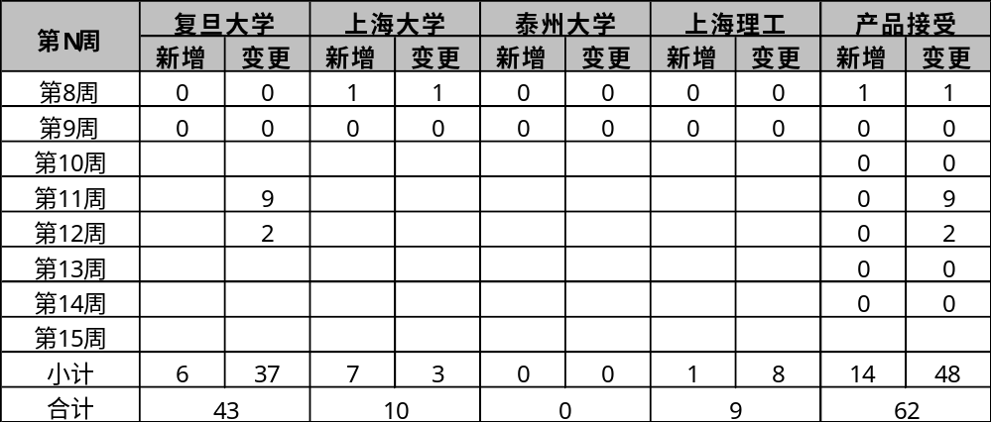
度量数据对比——产品质量
需求控制情况
需求变更原因
  基本上均为合理化需求建议，对系统的完善有益。
  复旦11周的9个变更，目前只接受4个，其他仔细分析后处理。

Slide 16
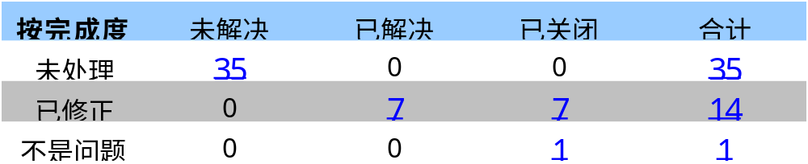
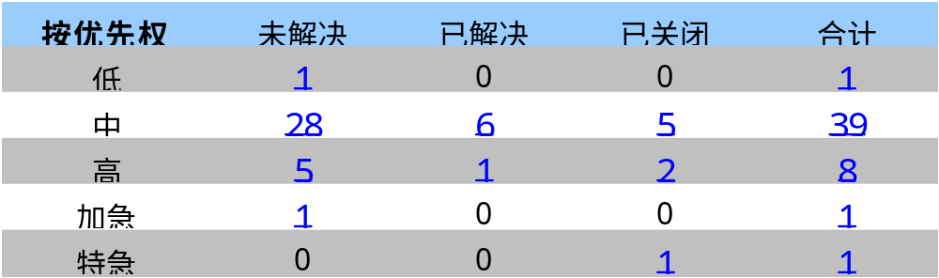
项目缺陷管理情况
缺陷总体概述
缺陷发现、引入及解决阶段对比

Slide 17
项目配置管理情况
基本正常
按照项目计划评审的要求，进行了scm计划的修改

Slide 18
项目经验
无

Slide 19
Q&A
问题与回答

